Slide 1
工程经济学
绪论
唐文哲 教授
清华大学土木水利学院
2023年9月21日

Slide 2
联系方式
唐文哲
  清华大学土木水利学院
  地址:清华大学新水208
  电话: 62794324, 13718052768
  Email: twz@tsinghua.edu.cn
  助教：王衡
  清华大学水利系
  地址：清华大学新水利馆210
  Email： wh23@mails.tsinghua.edu.cn；
  Tel：19826221490

Slide 3
本讲的内容
课程基本信息
什么是《工程经济学》？
为什么要学？
基本的方法论是什么？

Slide 4
考核方式
考核方式
    课堂表现：10%
    作业：40%，包含：
    平时作业（2次）：16%
    个人文献综述与分析：12%
    期末小组作业：12%
    考试：50%

Slide 5
教科书和参考书
教科书
  讲义
  《工程经济学》 魏法杰 王玉灵 郑筠 电子工业出版社 2013
参考书
  《工程经济学》 Engineering Economics(13th Edition), William G. Sullivan, Elin M. Wicks, James T. Luxhoj. 清华大学出版社，2006 (邵颖红等译)
  《水利工程经济学》王丽萍主编 中国水利水电出版社 2008
  项目可行性研究
  技术经济学
  项目评价理论与方法

Slide 6
本讲的内容
课程基本信息
什么是《工程经济学》？
为什么要学？
基本的方法论是什么？

Slide 7
工程经济学起源
最早在工程领域开展经济评价工作的是美国的惠灵顿（A. M. Wellington），他用资本化的成本分析方法来选择铁路的最佳长度或路线的曲率，他在《The Economic Theory of Railway Location/铁路布局的经济理论》（1887年）一书中，对工程经济下了第一个简明的定义：“一门少花钱多办事的艺术”。
20世纪20年代，戈尔德曼在（O. B. Goldman）《财务工程学》中指出：“这是一种奇怪而遗憾的现象，…在工程学书籍中，没用或很少考虑…分析成本以达到真正的经济性…”。也是他提出了复利计算方法。
20世纪30年代，经济学家们注意到了科学技术对经济的重大影响，技术经济的研究也随之展开，逐渐形成一门独立的学科。1930年格兰特（E. L. Grant）出版了《Principles of Engineering Economy/工程经济原理》，他以复利为基础讨论了投资决策的理论和方法。这本书作为教材被广为引用，他的贡献也得到了社会的承认，被誉为“工程经济学之父”。

Slide 8
学什么？
运用经济学的原理和方法，研究工程经济活动中的决策问题。
做这件“事儿” 值不值得？
大型土木水利工程；
民用建筑和市政设施；
各类投资项目；
日常生活中的决策；
……
共同的特点：
有投入（成本）
有产出（收益）
持续一段时间

Slide 9
“工程经济活动”的概念
工程经济活动：把科学研究、生产实践和经验积累所得到的科学知识有选择地、创造性地应用到最经济地利用自然资源和其他资源来满足人类需要的经济和社会活动中。

Slide 10
更多的感性认识…
工程中的经济评价问题
  三峡工程
  南水北调工程
  城市地铁工程
生活中的经济评价问题
  家庭投资决策
  个人道路选择
投入多少钱？
回收多少钱？
赚了多少钱？
钱从哪来？
哪个方案更合算？

Slide 11
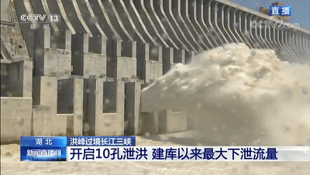
三峡工程
三峡大坝迎接建成以来最大洪峰
  入库流量达到75000立方米每秒
  下泄流量达49200立方每秒

Slide 12
三峡工程概况
三峡工程大坝坝址位于宜昌市三斗坪，在葛洲坝水利枢纽上游约40公里处；
枢纽主要建筑物由大坝、水电站、通航建筑物等3大部分组成；
主要效益在于防洪、 发电和航运

Slide 13
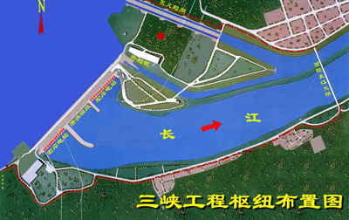

Slide 14
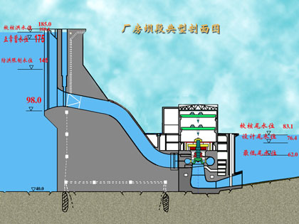

Slide 15
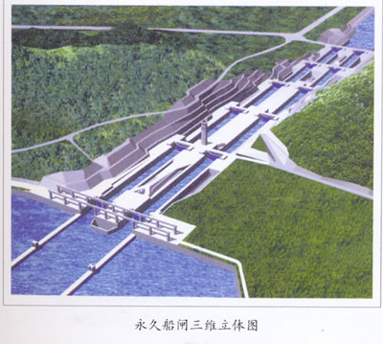

Slide 16
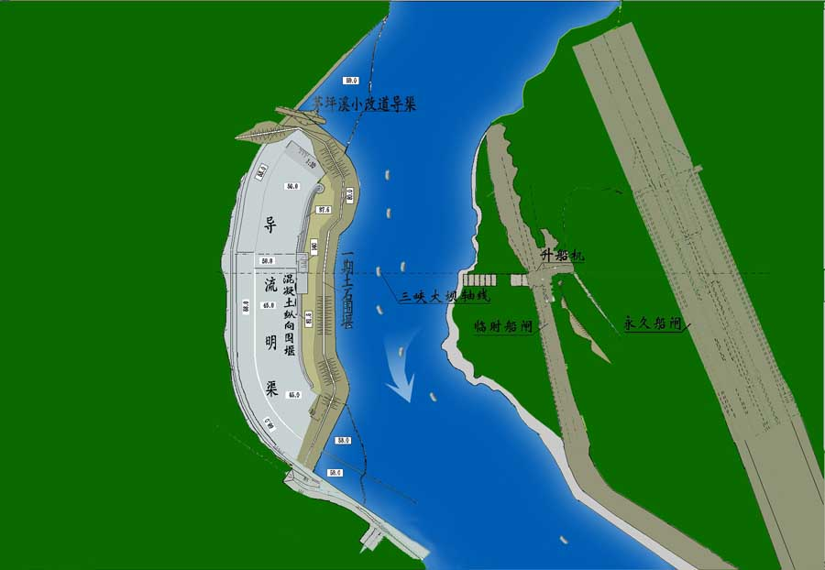
Layout of the 1st Stage Diversion (1993-1997)

Slide 17
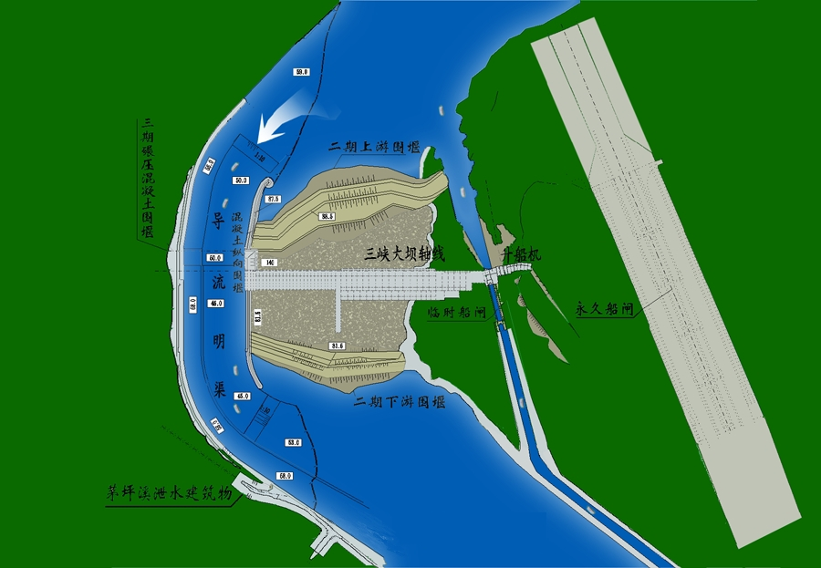
Layout of the 2nd Stage Diversion (1998-2003)

Slide 18
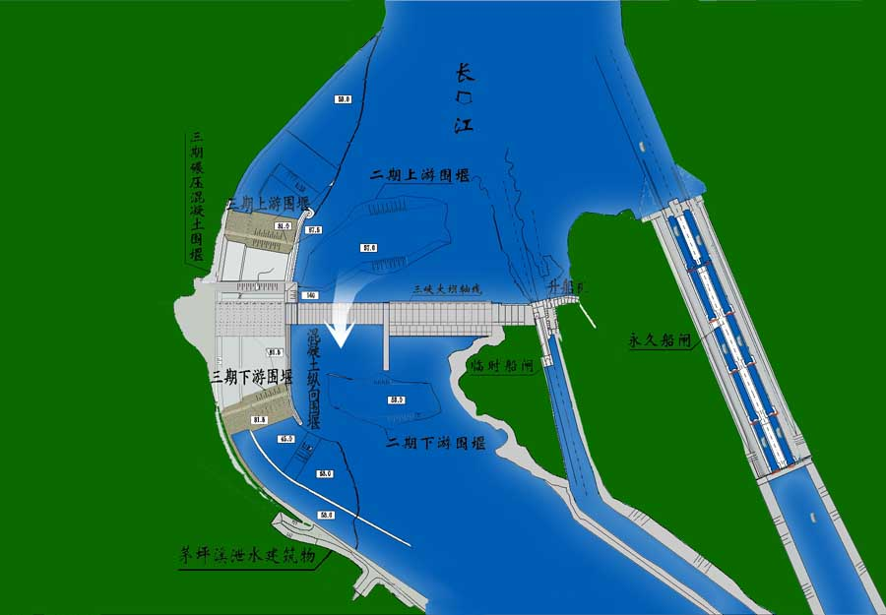
Layout of the 2nd Stage Diversion (2004-2009 )

Slide 19
世界之最
三峡水电站总装机1820万千瓦.
建筑规模最大
施工难度最大
施工导流最大洪峰流量79000立方米/秒，施工期流量最大 .
三峡工程泄洪闸最大泄洪能力10.25万立方米/秒，是世界上泄洪能力最大的泄洪闸.
总水头113米的船闸，是世界上级数最多、总水头最高的内河船闸
升船机过船吨位3000吨，是世界上规模最大、难度最高
移民113万，是世界上水库移民最多

Slide 20
三峡总公司成立
为建设三峡、开发长江，经国务院批准，中国长江三峡工程开发总公司（以下简称中国三峡总公司）于1993年9月27日成立。中国三峡总公司为国有独资企业，注册资本金39.36亿元。
为三峡工程的项目法人，全面承担三峡工程项目的筹划、筹资、建设、经营、还贷、资产保值和增值，全面负责三峡枢纽工程的建设和经营管理。

Slide 21
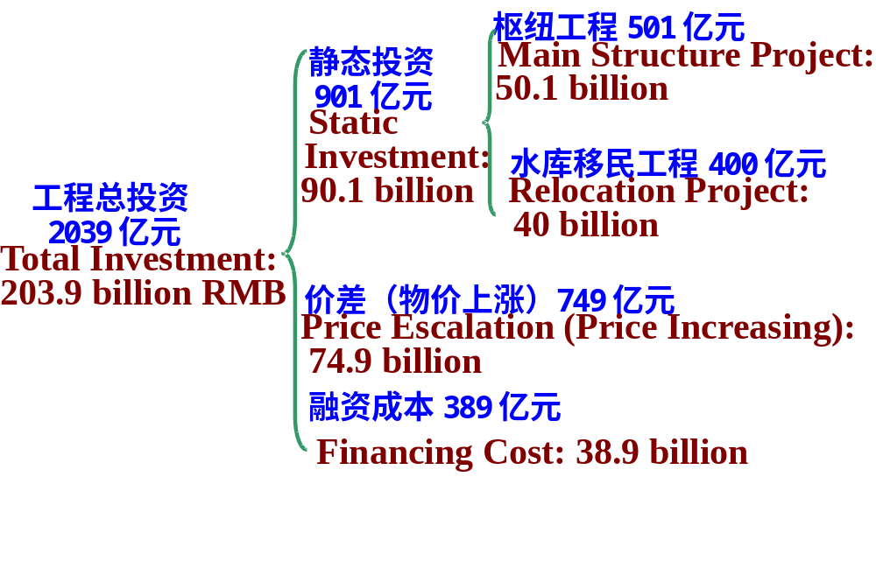
投资概算

Slide 22
三峡总公司战略定位
是以大型水电开发与运营为主的清洁能源集团
主要经营范围是水利工程建设与管理、电力生产、相关专业技术服务

Slide 23
三峡总公司理念
建好一座电站
带动一方经济
改善一片环境
造福一批移民

Slide 24
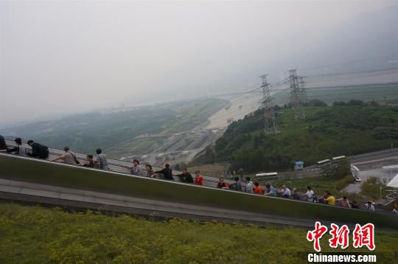
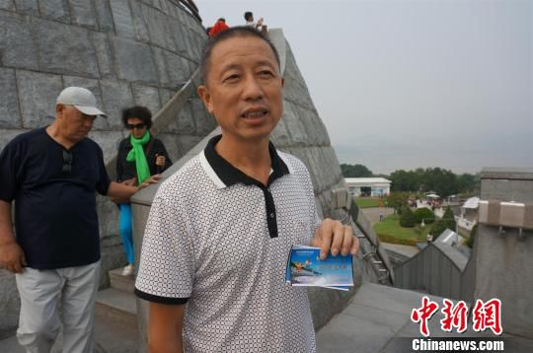
三峡大坝旅游景点门票免费首日5510人入园游览
杭州西湖自2003年开始实行免费政策，
由此带动当地旅游产业新增经济效益超百亿元

Slide 25
核心竞争力
建设和管理大型水电工程能力
大型水电工程融资和资本运作能力
大型水电生产运营和市场营销能力
梯级水利枢纽统一联合调度能力

Slide 26
三峡总公司资产
三峡总公司1993年成立, 注册资本金39.36亿元。
至截止2009年12月31日，集团资产总额2810亿元，净资产1699亿元。
至截止2012年12月31日，集团资产总额3749亿元，净资产2250亿元。
至截止2013年12月31日，集团资产总额4331亿元，净资产2466亿元。

Slide 27
三峡总公司规模
总经理
副总经理
总经理助理
总工程师
总会计师
总经济师
科学技术委员会
投资委员会
预算委员会
经济、法律顾问
监察室
总经理工作部
信息中心
计划发展部
资产财务部
人力资源部
枢纽管理部
机电工程部
科技与环境保护部
国际合作部
新闻宣传中心
审计室
党群工作部
北京代表处
工程建设部
溪洛渡工程建设部
向家坝工程建设部
金沙江开发有限公司筹建处
宜昌三峡多能公司
长江三峡投资发展有限责任公司
长江三峡技术经济发展有限公司
长江新能源开发有限公司
长江三峡实业有限公司
宜昌三峡工程设备有限公司
长江三峡水电工程公司
中国长江电力股份有限公司
长江三峡旅游发展有限公司
三峡财务有限责任公司
三峡国际招标有限责任公司
宜昌能达通用电器股份合作公司
三峡高科信息技术有限公司

Slide 28
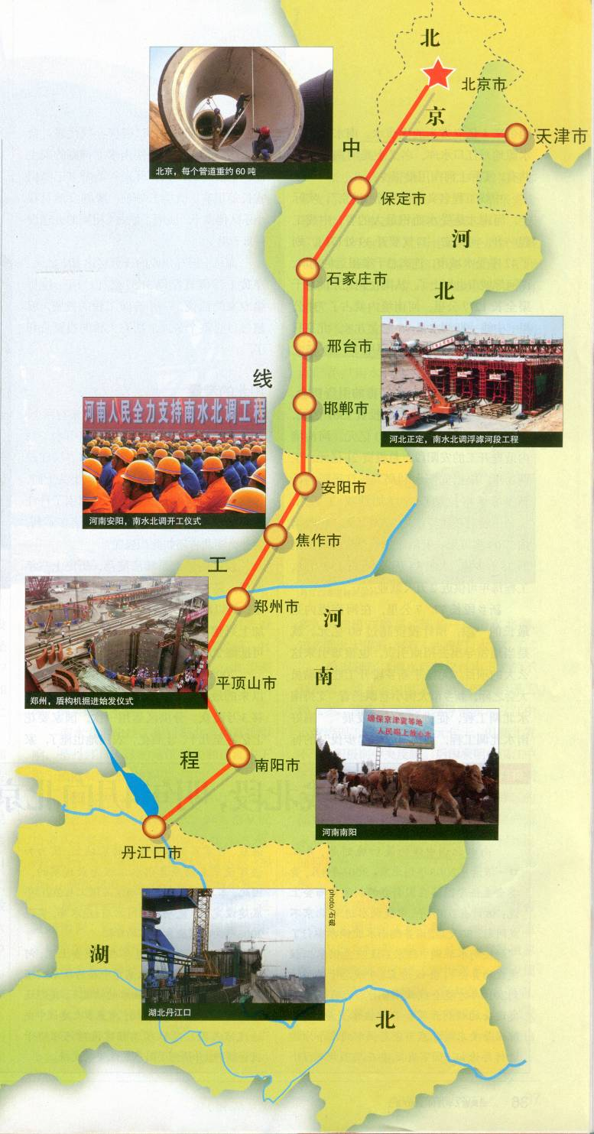
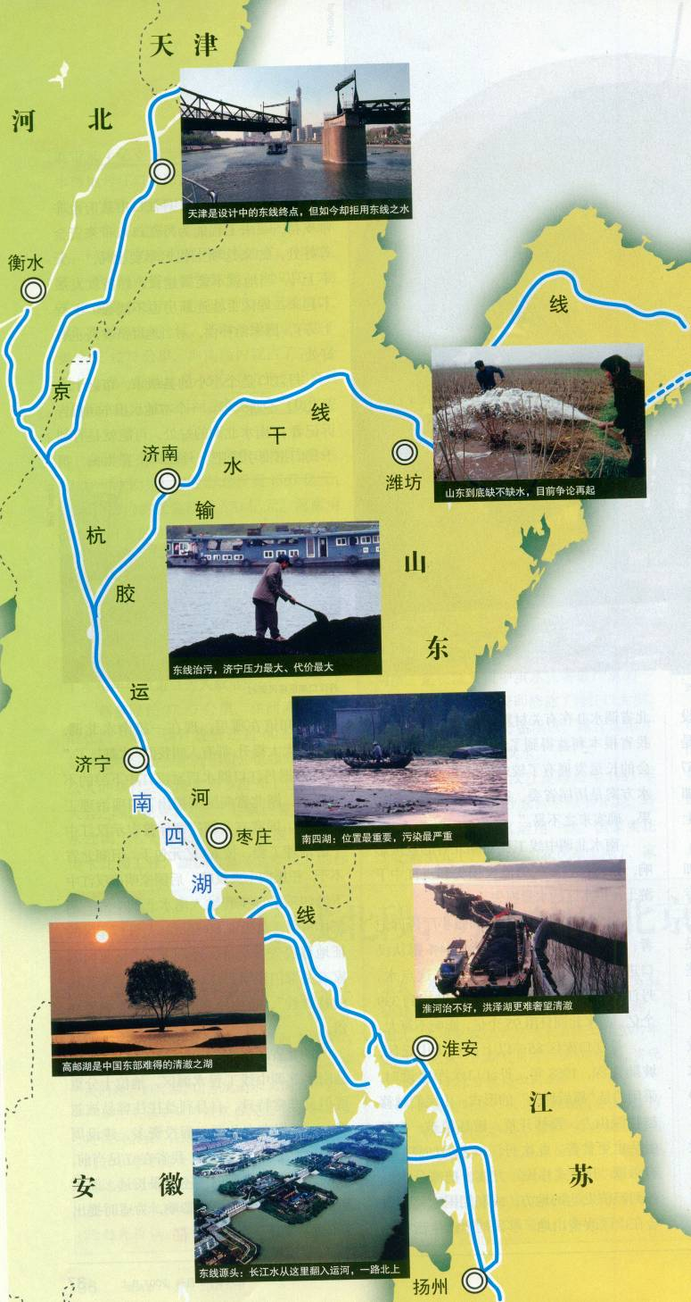
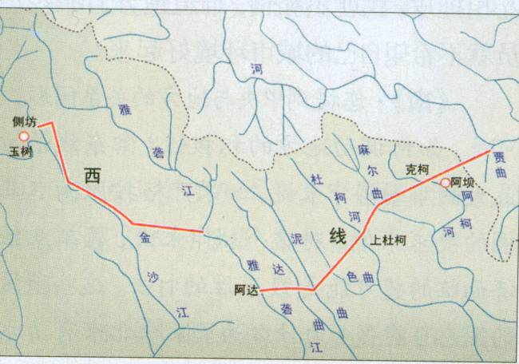
“南方水多，北方水少，如有可能，借一点来是可以的。” ——毛泽东（1952）
东线
中线
西线

Slide 29
中线工程
  总干渠1432公里
  丹江口水库蓄水位从157米提高到170米，与北京形成98.8米落差，全程自流。
  2014年12月12日开始通水
  供水总面积约15.5万平方千米
  调水规模：近期95亿优质水（工业供水64亿，农业供水30亿），远期130亿立方米/年

Slide 30
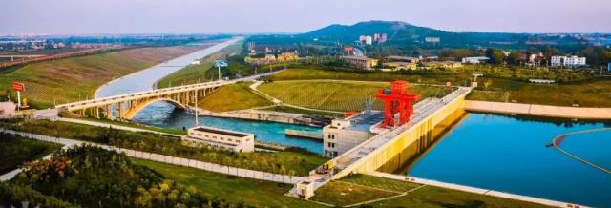
中线工程
  生态环境：
  沿线河流与总干渠立体交叉，保证水质。
  全线累计生态补水量已达21亿立方米，生态补水效益果显著，河渠水面大幅增加，受水区地下水超采得到遏制，地下水位止跌回升。
陶岔渠首枢纽工程（丹江口水库副坝）：中线输水总干渠的引水渠道

Slide 31
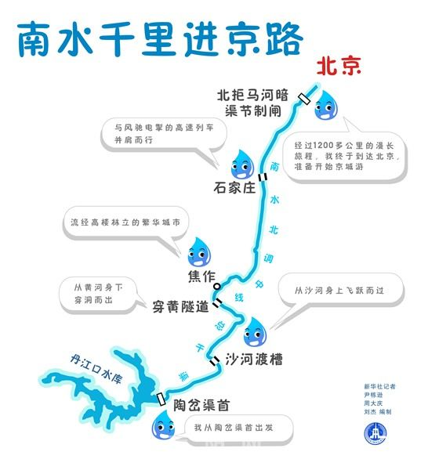
中线工程
  经济发展：
  中线总投资约920亿元（2000年价格）
  拉动建材业、制造业、交通运输业以及第三产业的发展
  带动调水区、调水沿线地区、受水区经济结构调整。

Slide 32
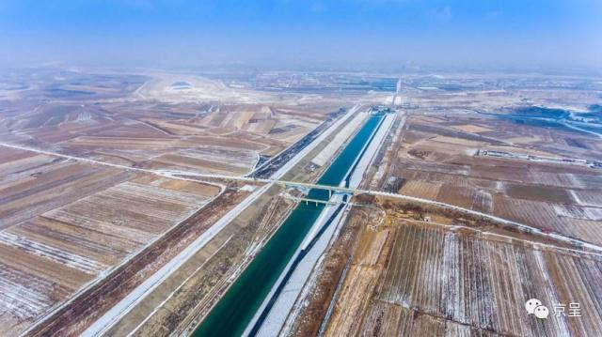
中线工程
  社会民生
  需搬迁移民34.5万人；
  改善沿线城市长期饮用高氟水、苦咸水和含有害物质的深层地下水的居民饮水质量。
  惠及京津冀豫，累计供水量超237亿立方米，直接受益人口超5300万人
  累计向北京输水43亿立方米，约为1个密云水库库容量。
南水北调工程北京段渠道

Slide 33
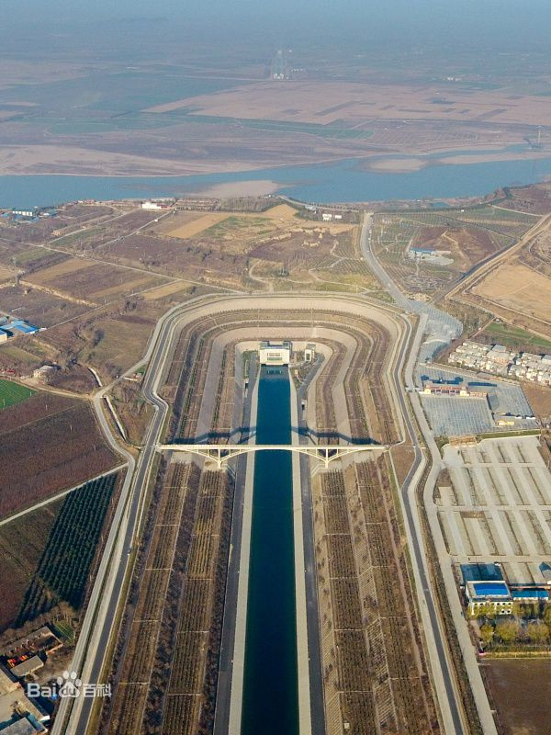
中线工程（技术问题）
  技术难关“穿黄工程”（黄河下23米，2个直径7米、长4.25公里多的隧道）
  整个南水北调中线的标志性、控制性工程。
  其任务是将中线调水从黄河南岸输送到黄河北岸，之后向黄河以北地区供水
穿黄工程

Slide 34
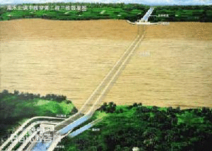
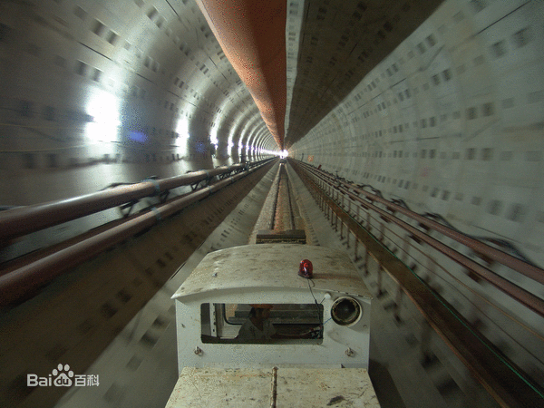
中线工程重点工程：穿黄隧洞）
穿黄隧洞是南水北调工程中规模最大、单项工期最长、技术含量最高、施工难度最复杂的交叉建筑物。
全长19.3公里。其中，隧洞段长4.25公里，双洞线布置，单洞输水直径7米，最小埋深23米，采用泥水平衡盾构工艺成洞。
设计流量每秒265立方米，加大流量每秒320立方米。

Slide 35
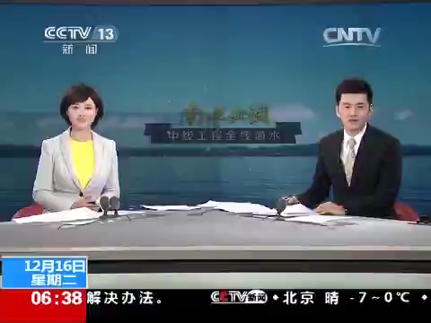
中线工程重点工程：穿黄隧洞）

Slide 36
东线工程（环境问题）
“一江污水向北流”
  干线全长1191公里
  东线几大湖污染严重
    高油湖、洪泽湖、南四湖、东平湖
    43个断面中，42个为劣五类（不可用于农业灌溉）
    东线成了不同地区之间排污纠纷的产生地。

Slide 37
南水北调东线工程
南水北调东线工程，是指从江苏扬州江都水利枢纽提水，途径江苏、山东、河北三省，向华北地区输送生产生活用水的国家级跨省界区域工程。东线工程调水规模为148亿立方米，规划分三期建设。
  起始点：三江口
  途径：江苏、山东、河北
  目标点：华北地区
  供水范围：黄淮海平原东部和胶东地区

Slide 38
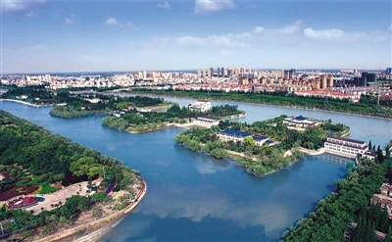
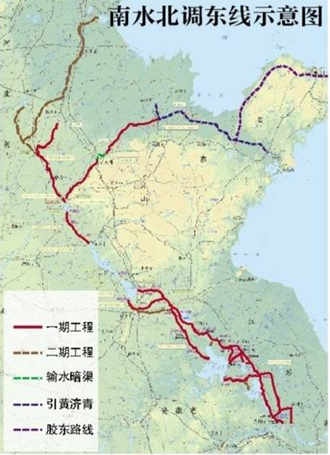
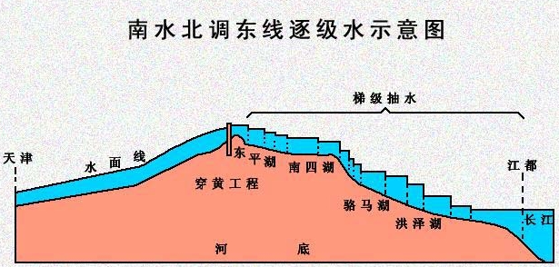
南水北调东线工程
江苏扬州江都水利枢纽

Slide 39
南水北调东线工程
第一期工程
  输水干线长1467公里。
  主要向江苏和山东两省供水，改善苏北、鲁西南农业用水条件。
  静态总投资383亿元，其中主体工程静态投资260亿元，治污工程投资123亿元。
  2013年11月15日正式通水，累计抽江水量169.69亿立方米，工程运行安全平稳。
  调水水质持续稳定达到地表水Ⅲ类标准。

Slide 40
南水北调东线工程
第二期工程
  供水范围扩大至河北、天津。
  主体工程投资124亿元，治污工程投资100亿元，共计224亿元。
  第三期工程
  增加北调水量，以满足供水范围内2030年水平国民经济发展对水的需求。
  主体工程投资116亿元。

Slide 41
南水北调东线工程
世界上规模最大的泵站群——东线泵站群工程
  全线设立13个梯级泵站，共22处枢纽、34座泵站，总扬程65米，总装机台数160台，总装机容量36.62万千瓦，总装机流量4447.6立方米每秒，具有规模大、泵型多、扬程低、流量大、年利用小时数高等特点。
  工程建成后将成为亚洲乃至世界大型泵站数量最集中的现代化泵站群，其中水泵水力模型以及水泵制造水平均达到国际先进水平。

Slide 42
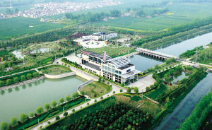
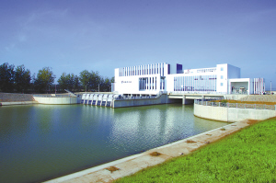
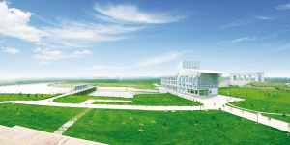
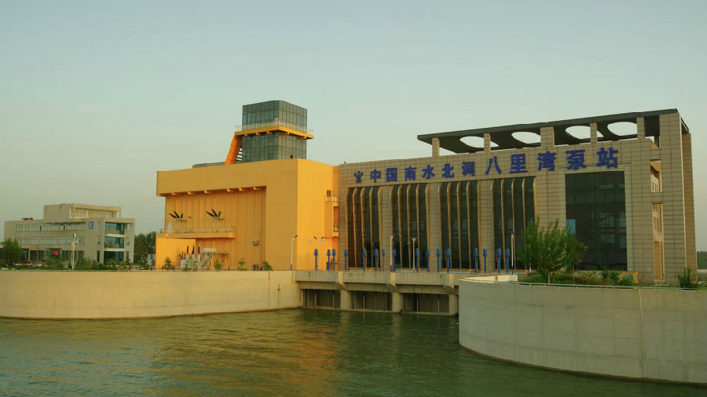
南水北调东线工程
世界上规模最大的泵站群——东线泵站群工程
东线第一梯级泵站宝应站
东线第五梯级泵站刘老涧二站
东线第九梯级泵站蔺家坝站
东线第十三梯级泵站八里湾站

Slide 43
南水北调东线工程
工程效益
  直接效益主要有工业供水、农业供水、除涝和航运供水等。
  东线工程的实施将促进地区经济发展和社会进步，改善人民生活质量。
  东线工程疏浚和治理河道、湖泊，将改善防洪、航运和生态环境条件，有效扼制生态环境不断恶化的状况，有着巨大的综合效益。

Slide 44
南水北调东线工程
治污规划
  治污工程总投资240亿元。
  治污规划划分为输水干线规划区、山东天津用水保证规划区和河南安徽水质改善规划区。
  主要治污措施为城市污水处理厂建设、截污导流、工业结构调整、工业综合治理、流域综合整治工程5类项目。

Slide 45
西线工程（生态问题）
将水从长江源头引至黄河源头
  生态及其脆弱的三江源区
    长江上游大渡河、雅砻江支流、金沙江上游通天河
    调水量占年平均流量的70%（国际高限：40%）
  很可能打破这一区域的生态平衡
  2050年完工
  目前暂时搁浅：造价、
  生态、环境方面均有压力

Slide 46
天河工程
  基于大气空间的跨区域调水模式
  目的：解决黄河缺水问题
  设想：用三江源区天然的水汽输送格局，采用人工影响天气技术，把一部分天然落入长江流域的降水截留在或诱导到黄河流域，实现空-地耦合的水资源时空调节。
  2018年11月5日，已正式启动“天河工程”卫星和火箭工程研制。

Slide 47
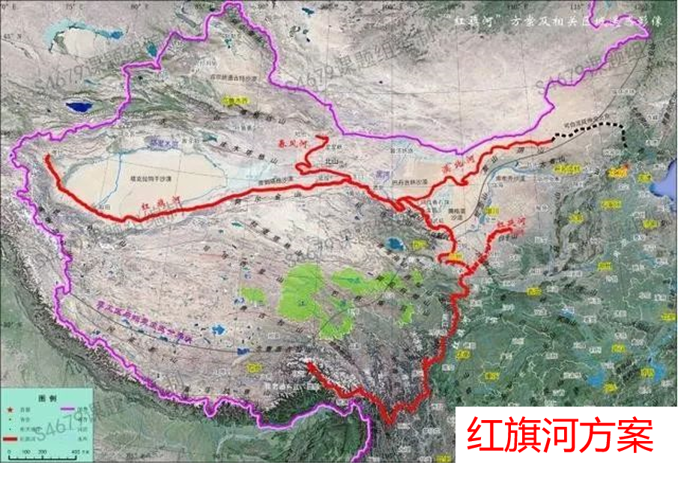
“红旗河”西部调水工程
  从雅鲁藏布江“大拐弯”附近开始，经怒江、澜沧江、金沙江、雅砻江、大渡河、岷江、渭河、黄河以及河西走廊全程自流进入新疆
  全程6188公里
  落差1258米
  辐射影响70%以上国土面积
  三条支线：通向延安的“红延河”，通向内蒙古北京的“漠北河”，通向吐哈地区的“春风河”

Slide 48
成本投入：谁来承担？
成本构成
  基建投资（动态）
    中线：1367亿元；东线：400亿；西线：6000亿。
  建成运营后的日常运营成本（泵站、人员、维护）
建设投资来源
  1. 国家投资
    对地方的补偿（例如汉江下游治理工作）
  2. 银行贷款
  3. 地方政府
    各省市需水量与出资比例挂钩
    地方政府搞工程基金（向老百姓集资）
      郑州市民吃1m3水：0.15+0.15

Slide 49
水价：远来之水，谁用？
千辛万苦调来的水，到底值多少钱？
  调水成本将远高于受水区开发当地水资源的成本（北京3.7元/m3 ，郑州0.15元/m3 ）
  各省还愿不愿意用？
投资如何回收？
  国家的钱——不回收了
  工程基金——不回收了
  贷款——还本付息
如何评价投资效益？

Slide 50
川藏铁路
中国境内一条连接四川省与西藏自治区的快速铁路
中国国内第二条进藏铁路
项目总投资2700亿元，考虑价差预备费后全线预估算投资总额为3045亿元。
建成通车后，从成都到拉萨的铁路通行时间将从36小时缩短到12小时左右。

Slide 51

川藏铁路

Slide 52
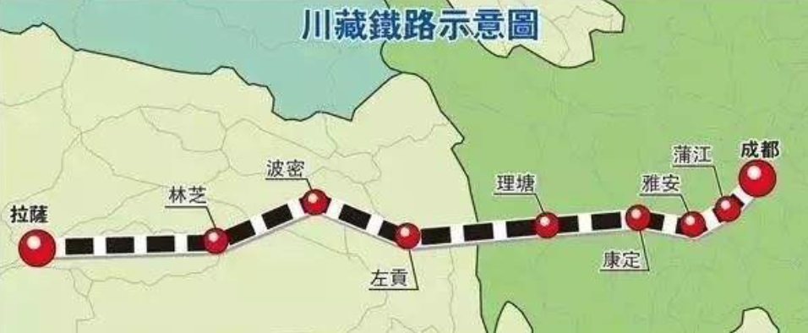
川藏铁路
川藏铁路示意图

Slide 53
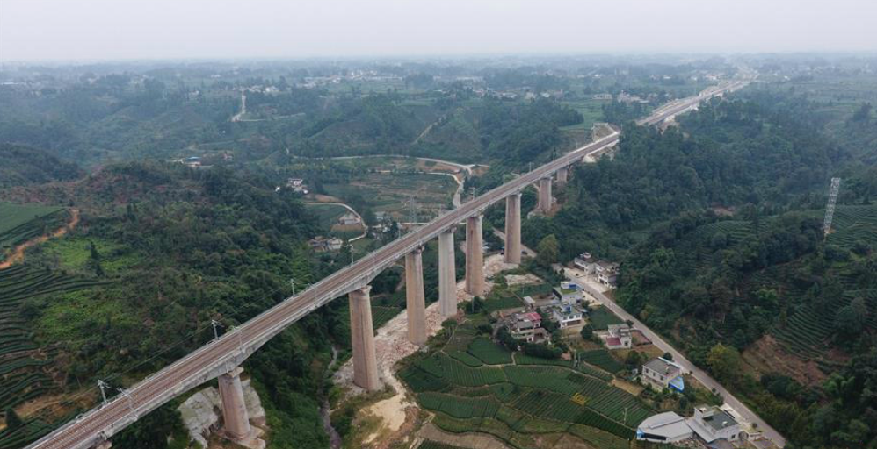
川藏铁路
成雅段

Slide 54
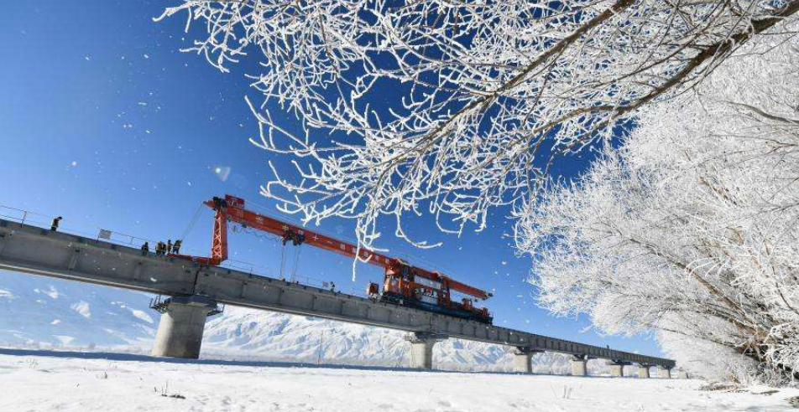
川藏铁路
拉林段施工

Slide 55
川藏铁路
三段
  成雅段（成都——雅安）
  雅林段（雅安——林芝）
  拉林段（拉萨——林芝）
成都至雅安段于2014年12月6日开工，2018年12月28日正式开通运营。
拉萨至林芝段先期开工段控制性工程于2014年12月19日动工，预计2020年底全线铺轨完成，2021年开通运营。
雅安至林芝段，全长1008公里，沿线经过四川盆地、川西高山峡谷区、川西高山原区、藏东南横断山区、藏南谷底区等5个地貌单元，地形地质极其复杂，环境脆弱，基础设施配套薄弱，工程建设难度大。仍在前期工作的准备，未动工。
技术难度有哪些？

Slide 56
川藏铁路
自然条件
  山川河谷多
  地形落差大
  板块运动剧烈
  复杂地质环境
  高原高寒 风沙气候
  当地生态脆弱环境敏感
  ……

Slide 57
川藏铁路
社会效益
  川藏铁路是西藏自治区对外运输通道的重要组成部分；对于完善西藏铁路网结构、改善沿线交通基础设施条件、促进西藏经济社会发展、增进中华民族团结具有重要意义。
  川藏铁路是世界铁路建设史上地形地质条件最为复杂的工程，铁路建设本身也能起到加强生态保护、防止水土流失、实施道路绿化等配套提升。

Slide 58
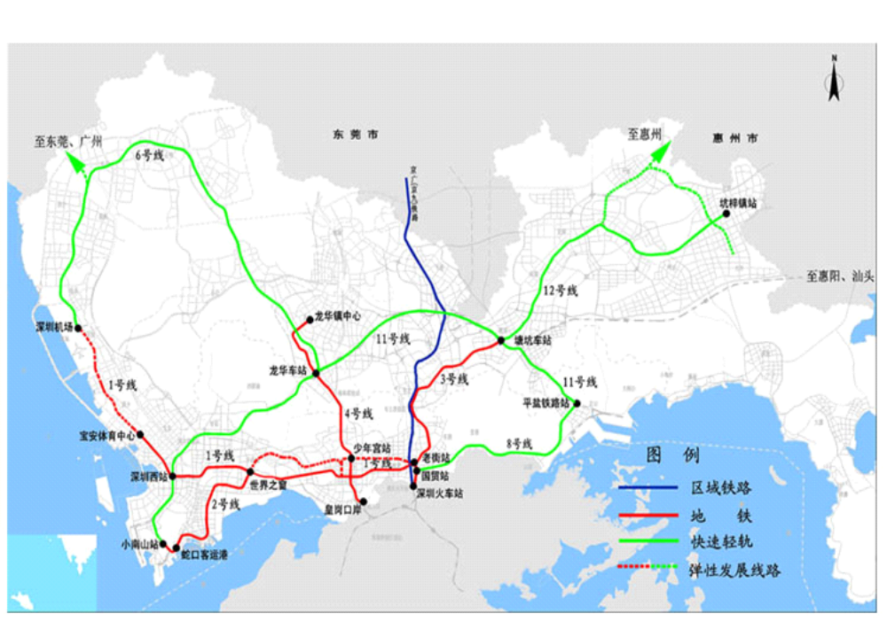
深圳地铁一期工程

Slide 59
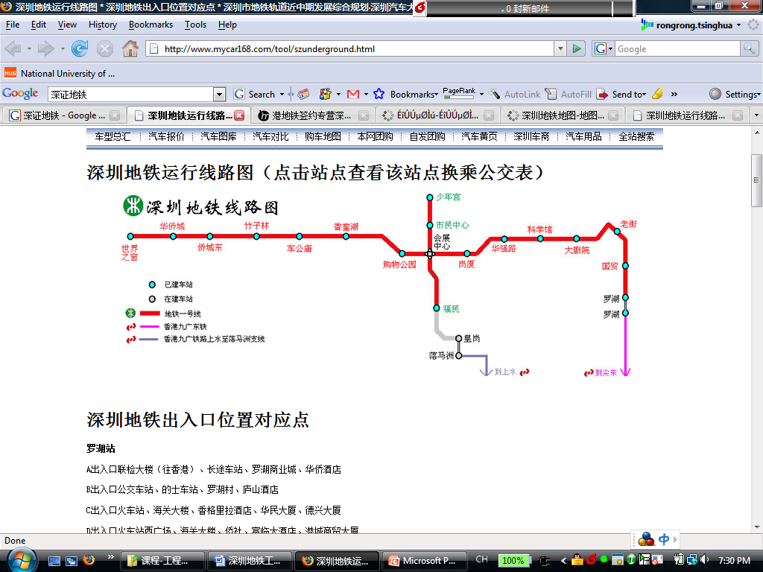
深圳地铁一期工程

Slide 60
城市轨道交通
地铁：好！
  安全舒适、快捷高效、节能环保、大容量公共交通
地铁：难！
  建造成本昂贵
    以每15km地铁线路费用为例：地面3.3亿美元，高架6.6亿美元，地下20.0亿美元
  运营收入相对很低
    纽约地铁的票价收入只够支付1/3的运营费用
    北京地铁的票价收入只相当于直接运营费用的30％
    深圳地铁一期：全长21.866公里，总投资115.53亿元人民币
    怎么办？

Slide 61
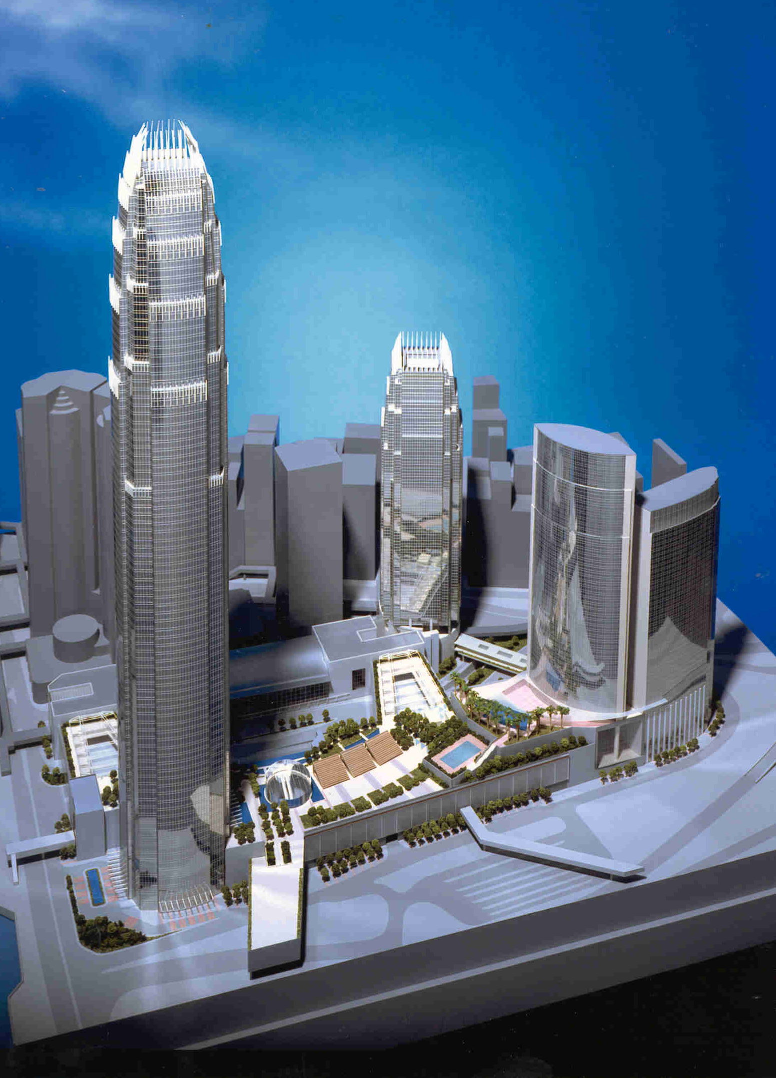
不能只靠门票收入！
轨道交通能够给沿线土地（房地产）带来显著的增值效益。
香港机场地铁线全长34km，建设成本为351亿港元。5个联合开发的房地产项目，总建筑面积360万m²，将为地铁公司带来180-200亿港元的收益，超过机场地铁线建设成本的50%。

Slide 62
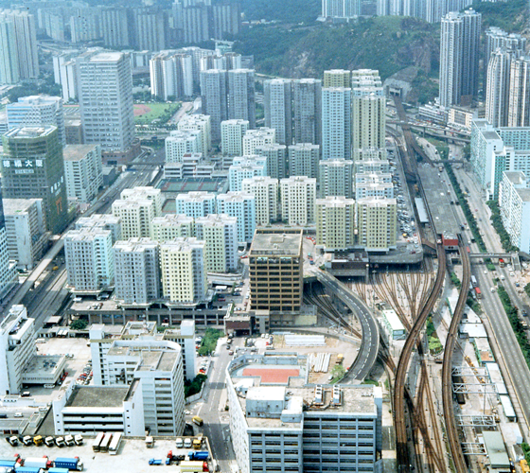
城市轨道交通与沿线土地的联合开发
在建于1975-1986年的3条铁路线上，香港地铁公司开发了18处房地产，其中10处不动产由香港地铁公司自行管理，包括28000套公寓、3个购物中心的150500㎡零售店及128500㎡写字楼。
3条城市地铁线的总建设成本为250亿港元，而18个房地产开发项目的收益为40亿港元，约占总建设成本的16%。

Slide 63
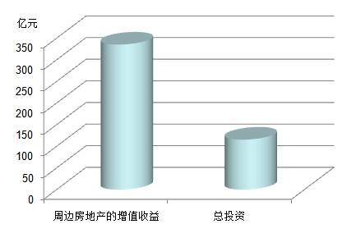
对深圳地铁一期工程的测算
物业 性质 | 最大增值区 |  | 显著增值区 |  | 增值区
 | 距离地铁站 | 增值幅度 | 距离地铁站 | 增值幅度 | 距离地铁站 | 增值幅度
住宅 | 100 m ~200m | 30.62% | 100 m ~400m | 23.03% | 100 m ~600m | 16.95%
商业 | 100 m内 | 26.47% | 100 m ~300m | 20.22% | 100 m ~500m | 14.70%
办公 | 100 m内 | 20.43% | 100 m ~300m | 15.40% | 100 m ~600m | 10.11%
增值收益：335.36亿元
是总投资的2.92倍！
还有效益吗?

Slide 64
“工程经济学”怎么分析这个问题？
建设期（3年）
  总投资：$$$$$$$$$
运营期（50年）
  年运营成本：$$$
  年运营收入：$$$$$$
    票价收入：$
    广告收入：$$
    房地产收入：$$$$
求解：
  这项投资值得吗？
    收益率是多少？多少年收回投资？净赚多少？

Slide 65
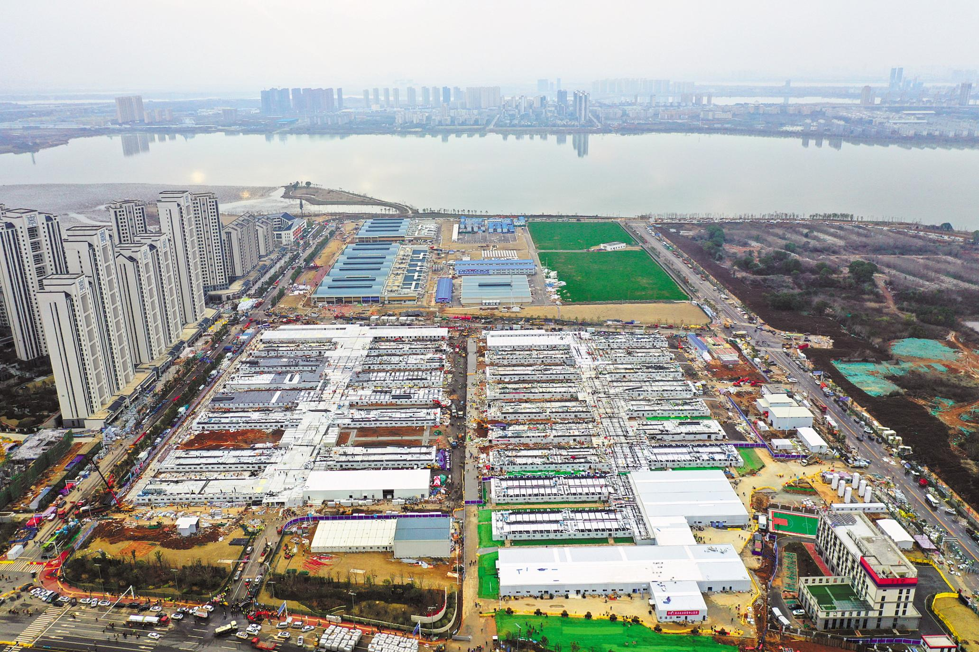
火神山医院
火神山医院位于武汉市蔡甸区知音湖大道，是参照2003年抗击非典期间“北京小汤山医院”模式，在武汉职工疗养院，建设一座专门医院，集中收治新型冠状病毒肺炎患者。
  医院等级：三级
  总建筑面积：3.39万m²
  病床数量：1000张
  占地面积约： 5万m²
  始建时间：2020年1月23日
  交付时间：2020年2月2日
  开放时间：2020年2月4日

Slide 66
火神山医院
中国速度
  设计：2020年1月23日下午，中信建筑设计研究总院接到武汉火神山医院的紧急设计任务，迅速组建起60余人的项目组，5小时内完成场地平整设计图，24小时内完成方案设计图，获武汉市政府认可，经60小时连续奋战，至1月26日凌晨交付全部施工图。
  施工：1月23日17时，中建三局召开应急医院施工筹备会，即刻筹备各项施工资源。22时，上百台挖掘机、推土机等施工机械紧急集合，通宵进行场平、回填等施工。1月29日，场地平整和回填全部完成，板房基础混凝土浇筑完成约90%；300多个箱式板房骨架安装已经完成，约400个场外板房完成拼装；水电暖通、机电设备等材料全面到位，已同步开始作业 。2月1日，武汉火神山医院完成电力工程施工，顺利通电。
  交付：2日2日上午，武汉火神山医院举行交付仪式。

Slide 67
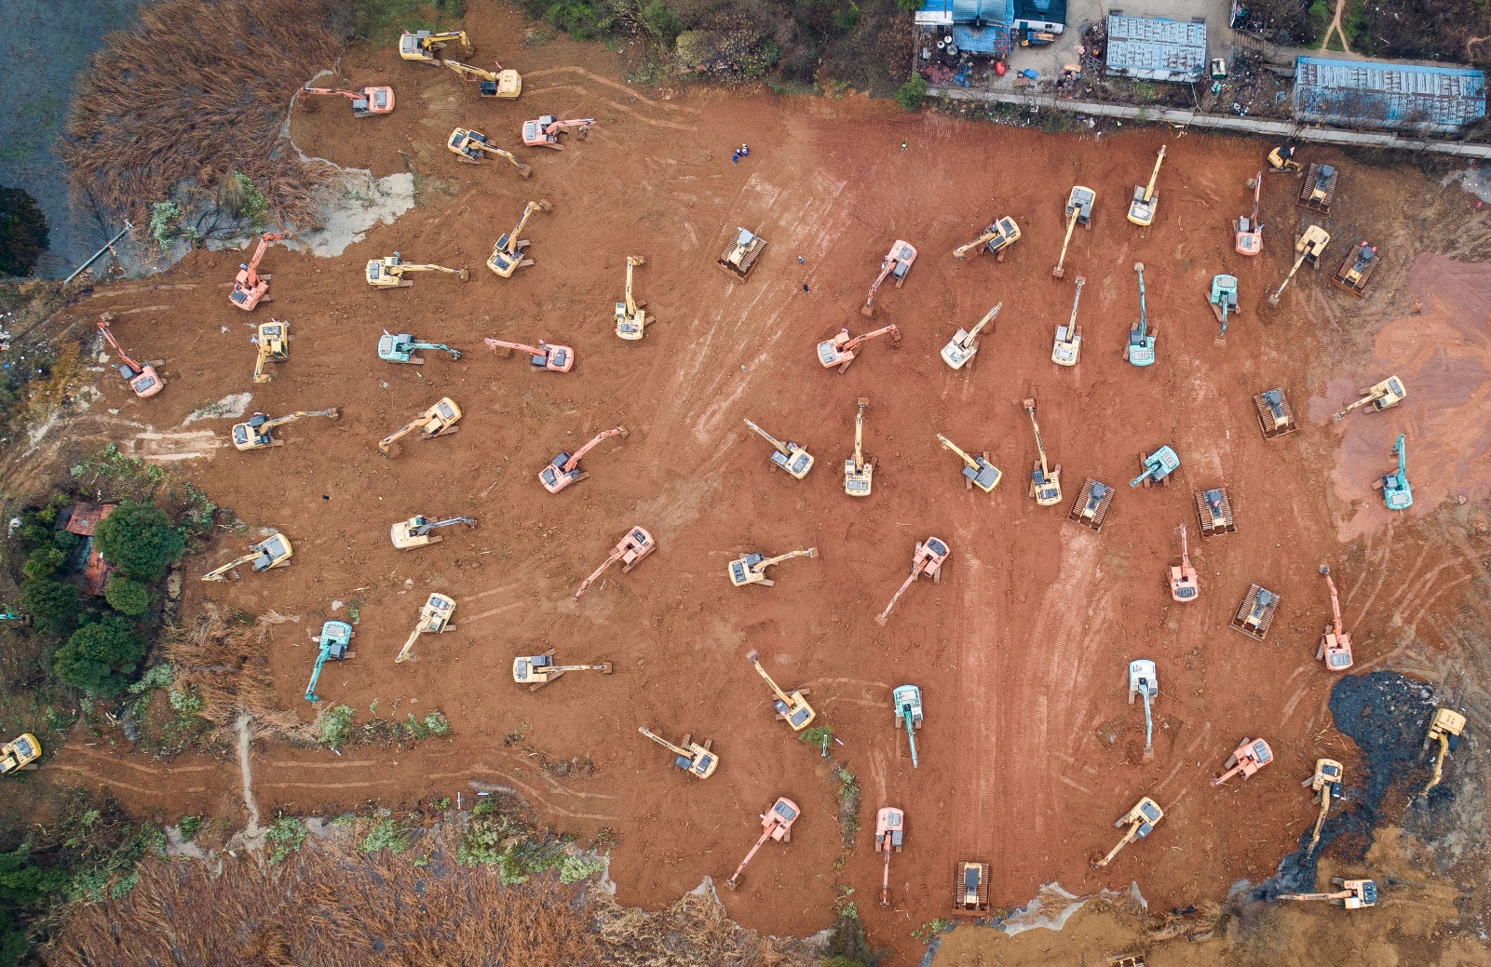
火神山医院
武汉火神山医院建设工地

Slide 68
火神山医院
工程难题
  工期极限：从设计到交付仅用10天。
  标准严苛：高于现有传染病医院的防护隔离标准，医患隔离、通道分离、安全环保。
  施工复杂：施工内容覆盖场地平整、基础工程、管道预埋、防渗膜施工、混凝土浇筑、机电安装、室内装修等十几道工序，涉及基础工程、土建及装饰工程、给排水及消防系统、供配电系统、照明与监控、污水处理设施等十几个专业。
  多方协调：中信设计、中建三局、武汉建工、国家电网、三峡集团、中国铁建、三一重工、徐工机械、中粮集团、华为、电信、联通、移动、阿里巴巴、各建材企业、各物流公司、各医疗设备企业……
资源调度和管理

Slide 69
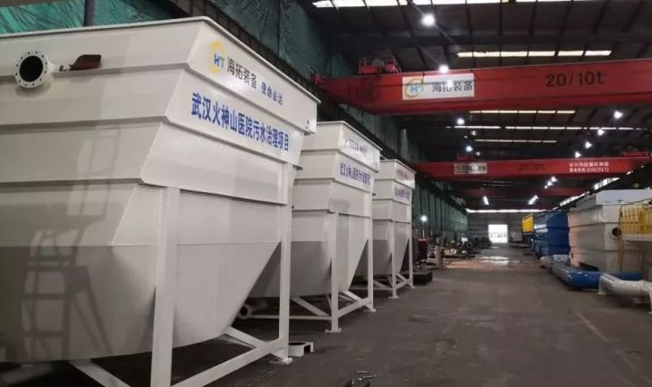
火神山医院
火神山医院使用的污水处理设备

Slide 70
火神山医院
工程特色
  模块化设计：呈现独特的“鱼骨状”布局，严格划分污染区和洁净区。全过程BIM技术辅助施工，利用BIM实现6项施工优化，节约18天建设周期。
  装配式施工：工业化装配式建筑建造技术，所有的病房都使用具备防火性能的环保材料的集装箱式构造，像搭积木一样盖房子。施工工期比传统模式缩短40%，建筑垃圾比传统建筑项目减少80%以上。
  智能化系统：在5G和云计算等先进技术的支持下，实现智慧医疗 。外地优质医疗专家资源，可通过远程视频连线方式，与一线医务人员一同对病患进行远程会诊，大大提高医院救治能力。

Slide 71
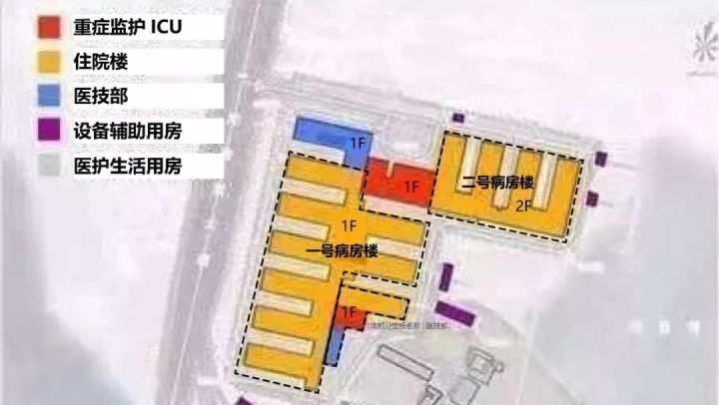
火神山医院
火神山医院“鱼骨状”布局

Slide 72
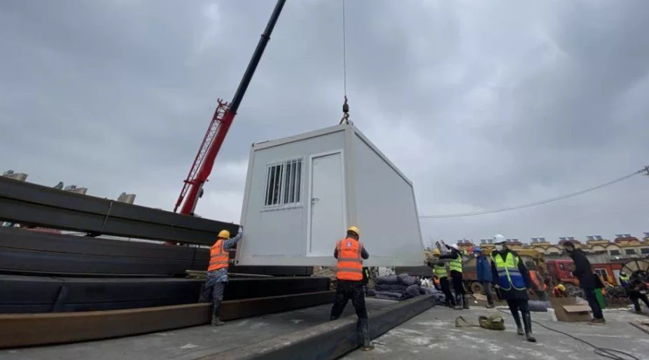
火神山医院
火神山医院装配式建筑建造技术

Slide 73
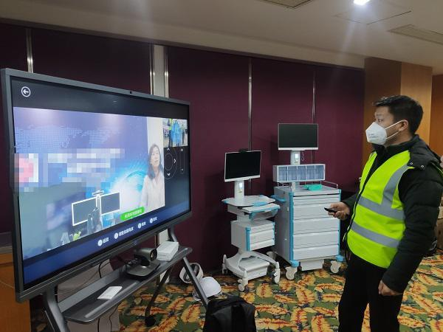
火神山医院
火神山医院远程会诊平台

Slide 74
火神山医院
舆论评价
  新华网：火神山医院是首个接诊治疗新型冠状病毒感染的肺炎患者的专门医院，也是凝聚多方力量、诠释“中国速度”的一座医院。它的投入使用，将拯救更多人的宝贵生命，有利于尽快遏制疫情，增强我们战胜疫魔的信心。
  新加坡《联合早报》：疫情快速扩散，工程刻不容缓……完成这一切只有10天时间，考验的不仅是建筑技术，更是危难当前中国人民的韧性与凝聚力。
  德国之声：中国在建设武汉火神山医院和雷神山医院的过程中展现了惊人的组织力，能在如此短的时间内调动这么多建筑工人，并将所需建材运到武汉，是不可思议的。

Slide 75
生活中的经济评价问题
1. 毕业后的选择：继续读研 vs. 马上工作
  互斥方案
  各自的成本与收益
2. 家庭的投资决策
  存入银行
  买房投资
  股票基金

Slide 76
为什么要学：我们在工程中的角色是什么？
界定要解决的问题 Define
提出项目建议 Propose
评价和决策项目 Evaluate
设计项目 Design
实施（建设）项目 Build
复杂性增强
不确定性增大
可能性增多
对创造性和领导力的要求增加

Slide 77
三峡工程论证
地质地震
水文
泥沙
机电设备
电力系统
防洪
航运
施工
枢纽建筑物
综合规划与水位
投资估算
移民
生态与环境
综合经济评估

Slide 78
技术 vs. 经济
在工程活动中，不仅要关注技术层面的问题，还要关注经济层面的问题。
微观经济学
宏观经济学
会计学
金融与投资学
社会学
生态学
环境学
水科学
能源科学
地学……
结构力学
材料力学
钢筋混凝土结构
钢结构
高层结构……
微观经济学
宏观经济学
会计学
金融与投资学
……
工程经济学
这个项目的产出是否能超过投入？值得做吗？
钢结构厂房、混凝土大坝的设计

Slide 79
基本方法论：两个核心问题
核心问题1：项目的收益是否超过成本？
Do its benefits exceed its costs?
  什么是收益（效益）？什么是成本？
核心问题2：这个方案是所有可能方案中最好的吗？
    Is this the best possible alternative?
  评价“最好”的准则是什么 ？

Slide 80
基本方法论：什么是“好”的项目？
这个项目的建设是基于：
  工程可行性
  财务可行性
  国民经济可行性
  （全面考虑社会/环境）
对收益和成本的考虑角度不同

Slide 81
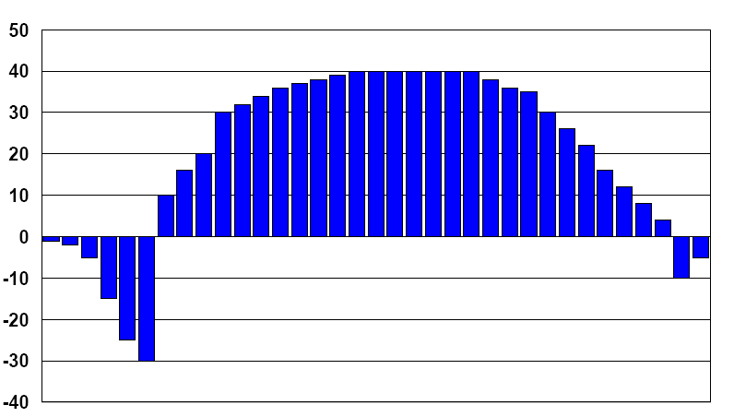
财务可行性
典型建设项目的现金流
现金流入
（收益）
现金流出
（成本）
年份

Slide 82
财务可行性
财务评价
  钱从哪里来？够不够支付成本？
  收益从哪里来，投资回报率有多大？
  这个回报率能不能吸引到资金？
  我们能赚多少钱？

Slide 83
国民经济可行性
经济评价（国民经济评价）
  当项目对整个经济体系有较为重要的影响时，需要做国民经济评价。
  与财务评价相比，国民经济评价还需要考虑：
    这个项目对社会的就业、税收、社会保障、环境是否有贡献（或损害）？
    考虑间接效益和间接成本——外部效应。
    财务评价中的价格明显不合理或无法反映其对国民经济的真实贡献的，采用影子价格（机会成本）。

Slide 84
外部效应——进行多角度评价的逻辑基础
外部效应 Externalities
  给消费者或生产者带来损益的行为在市场价格中得不到反映，则称这些损益为外部效应（对于市场来说是“外在”的）。
  例子
    负的外部效应：清华校河中的废弃化学废料来自于西门外的化工研究院
    正的外部效应：轨道交通能够给沿线土地（房地产）带来显著的增值效益

Slide 85
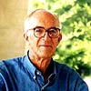
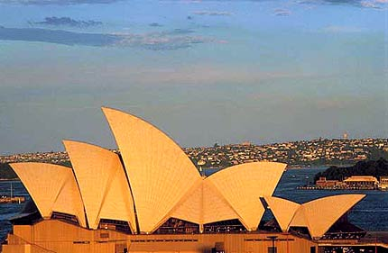
Sydney Opera House
The opera house was heavily criticized for the construction cost and time compared to the original estimates.
Many projects are truly unique!
Utzon won the competition in 1957 from 200 entries
Due government interference and heavy criticism of costs and time, Utzon resigned in 1966. He never returned to Australia.
Jorn Utzon
Consider development time and cost
- Initial cost estimate: $6M
- Final cost at completion in 1973: $106M

Slide 86
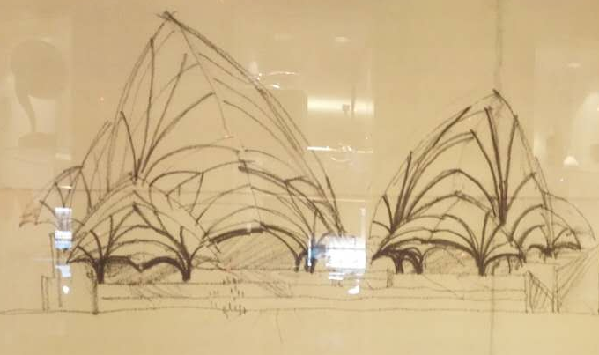
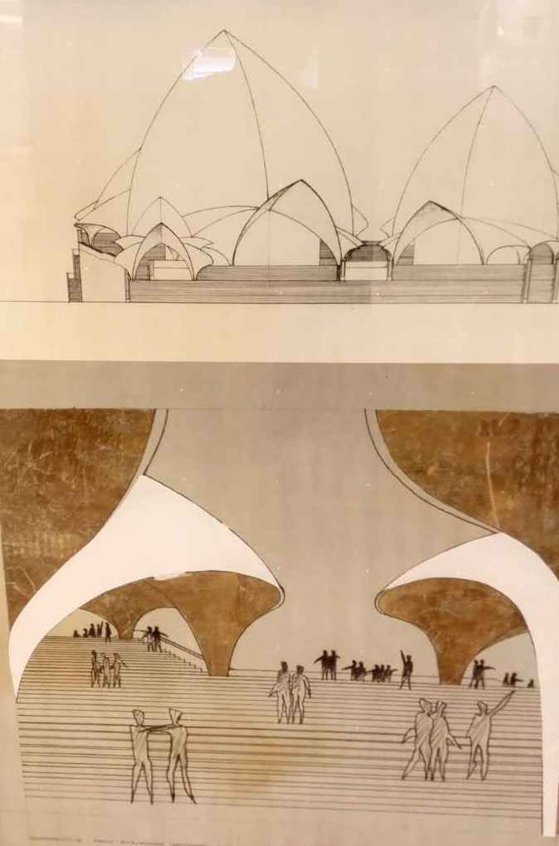
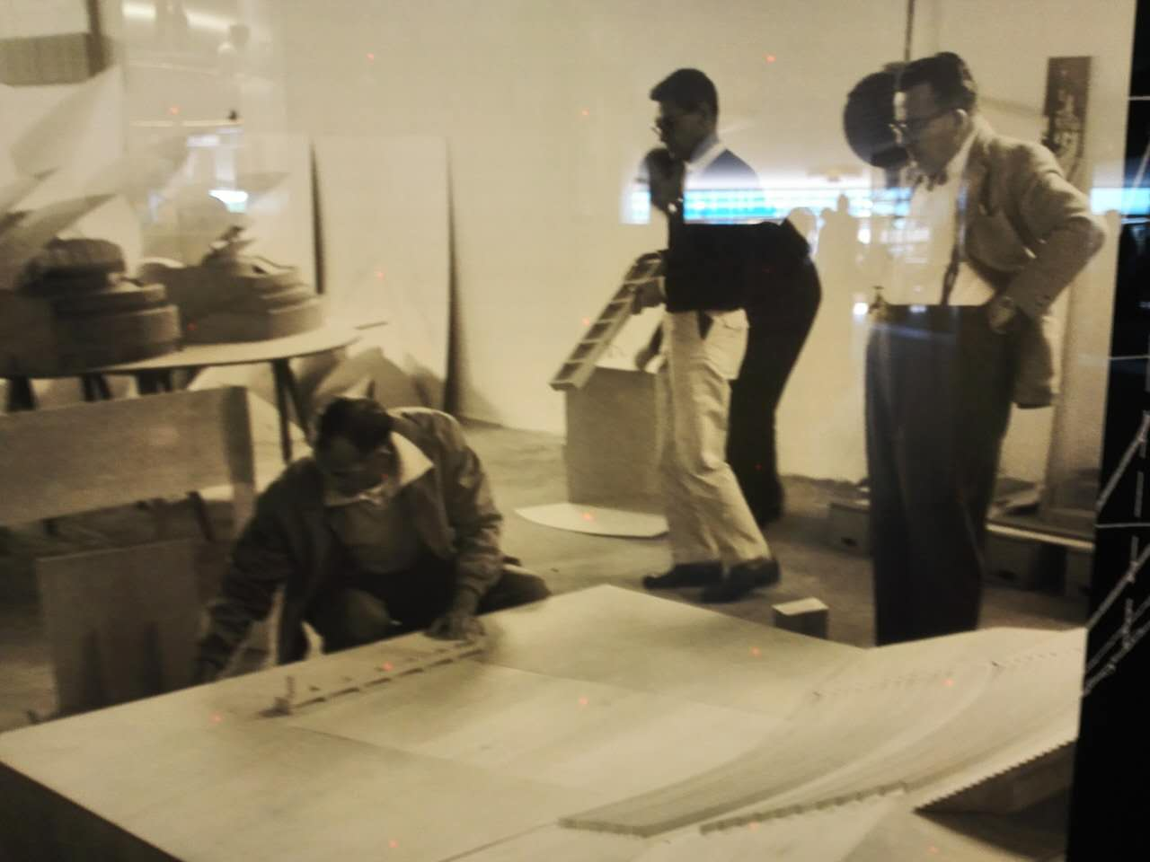

Slide 87
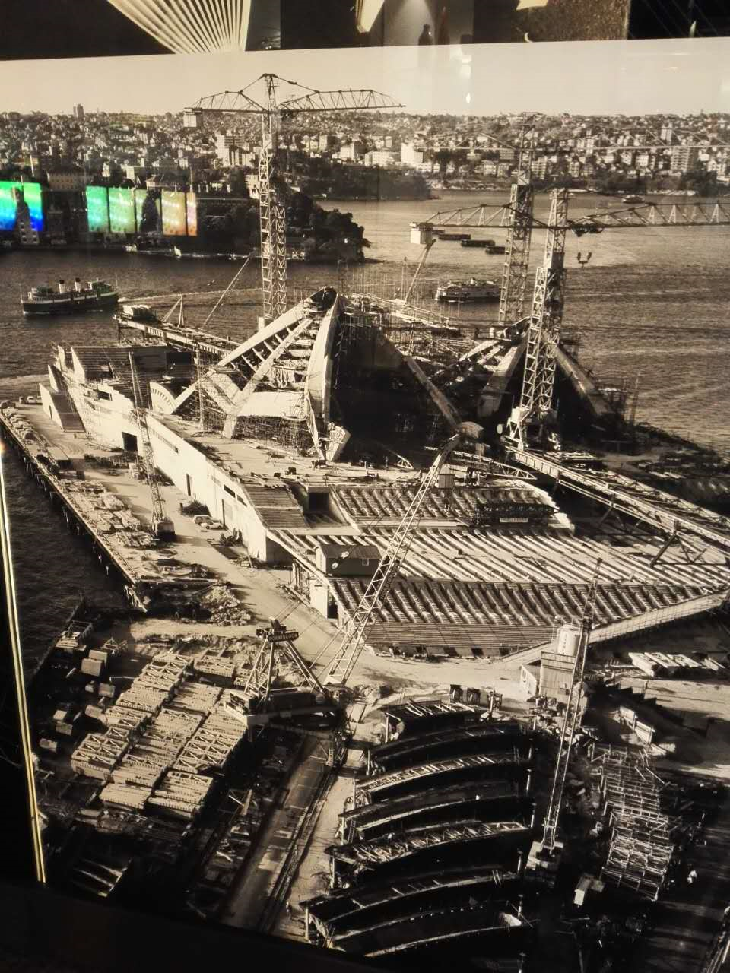

Slide 88
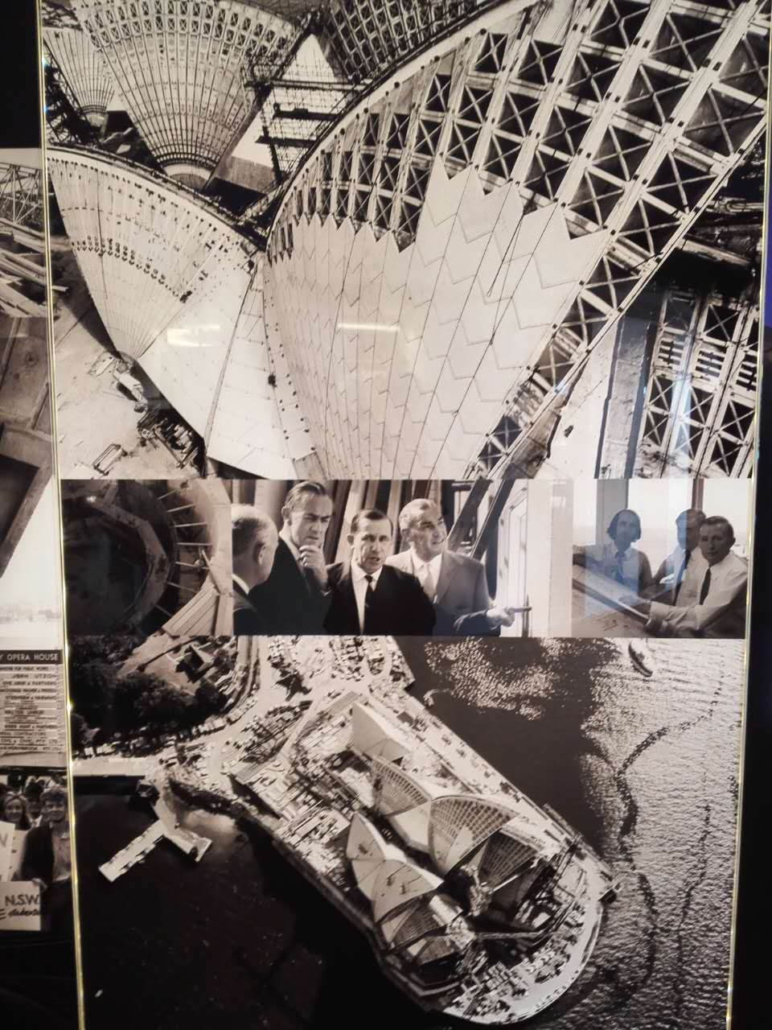

Slide 89


Slide 90


Slide 91


Slide 92
Sydney Opera House
The opera house was heavily criticized for the construction cost and time compared to the original estimates.
Many projects are truly unique!
Utzon won the competition in 1957 from 200 entries
Due government interference and heavy criticism of costs and time, Utzon resigned in 1966. He never returned to Australia.
Jorn Utzon
Consider development time and cost
- Initial cost estimate: $6M
- Final cost at completion in 1973: $106M
国家大剧院、长城、京杭大运河…?

Slide 93

Eurotunnel

Slide 94



Eurotunnel project delivery

Slide 95
Eurotunnel项目实施结果
隧道端部这一带地质结构松散，岩层出现裂缝，而且渗水严重
为解决岩层渗水条件下的施工问题，承包商向日本专业厂家订购了5台适于在渗水岩层中作业的隧道掘进机；掘进机每台长250米，其中最大的一台重1200吨，价值1.3亿法郎。
设计方案变更，和HSE问题（恶劣条件下施工保护和施工对海洋环境的影响）等原因也造成成本上升。
项目预算为48亿英镑，最终工程费用为106亿英镑，超出预算的120%

Slide 96




沙特麦加萨法至穆戈达莎轻轨

Slide 97

沙特麦加萨法至穆戈达莎轻轨实施结果
决策过程中过于自信于低廉施工成本；
投标报价：当地公司报价27亿美元，中铁建初始报价22亿，协商后签约为17.7亿美元；
项目范围不明确，实际工程数量比签约时预计工程数量大幅度增加；
设计标准差异：土建采用美国标准，系统采用欧洲标准；例如，空调设计最初是按照室外温度38度进行设计，最后提高到按照46度进行设计；
施工管理。

Slide 98

COVER 波兰A2公路项目
A、C两标段总共需投入资金7.86亿美元。
相比于4.72亿美元的合同总价，预计收回合同款3.91亿美元。
整个项目将亏损3.95亿美元。

Slide 99
COVER 波兰A2公路项目失败原因
1）投标报价：盲目决策，报价时没有吃透技术规范以及业主提供的基础资料，对高端市场条件了解不全面，施工组织设计不够详细。
2）施工：按照波兰劳工法，海外劳工必须按当地工资水平，雇佣劳动力成本高。当中海外以原材料、人工、汇率等成本骤升，及施工过程中发生多项重大工程变更等为理由提出索赔时，但由于该项目是EPC合同，索赔难以实现。
3）风险管理：报价没有合理考虑各种风险和不确定因素；不了解波兰当地建筑行业操作流程，没有及时地与分包商签订分包合同、绑定利益，无从规避价格上涨带来的风险。
4）高端市场HSE管理：波兰很多基础设施项目建设资金都有欧盟机构的补贴，如果违反欧盟环境保护法律，波兰就可能拿不到补贴，所以波兰对环保问题非常重视。

Slide 100



2015 Tianjin Explosions
A series of explosions that killed over one hundred people and injured hundreds of others occurred at a container storage station at the Port of Tianjin on Wednesday, 12 August 2015.
Notes:
A series of explosions that killed over one hundred people and injured hundreds of others occurred at a container storage station at the Port of Tianjin on Wednesday, 12 August 2015. The first two explosions occurred within 30 seconds of each other at the facility, which is located in the Binhai New Area of Tianjin, China.[4][5] Fires caused by the initial explosions continued to burn uncontrolled throughout the weekend, repeatedly causing secondary explosions, with eight additional explosions occurring on Saturday, 15 August.
The cause of the explosions was not immediately known,[5] but Chinese state media reported that at least the initial blast was from unknown hazardous materials in shipping containers at a plant warehouse owned by Ruihai Logistics,[6] a firm specializing in handling hazardous materials.[4]

Slide 101


9.11

Slide 102

Reconstruction:
to manage a new project

Slide 103


2011 Japan earthquake

Slide 104
Interactions among natural environment, built environment and human societies
Environmental
influences
Human
societies
Social
disruptions
Natural
environment
Resource
support
Impacts
Natural
hazards
Functional
support
Impacts
Human
influences
Impacts
Resource support
Built environment
Failure of built system
Environmental
influences

Slide 105
外部效应——进行多角度评价的逻辑基础
外部效应的存在，意味着仅以价格体系作为基础的财务评价无法准确评估项目的社会成本和收益。
需要进行：
  环境影响评价(Environmental Impact Assessment)
  社会影响评价(Social Impact Assessment)
  可持续性分析 (Sustainability)
    这个项目是否能够实现持续发展（一些收益和成本并非短期内发生，而只能在长期中体现）

Slide 106
三峡工程投资概算
对吗?

Slide 107
工程经济学特点
综合性
系统性
定量性
比较性
预测性
决策性
使用性

Slide 108
工程经济学基本原理
提出备选方案
资金的时间价值原则:今天的一元钱比未来的一元钱更值钱。
关注差异
采用一惯的立场
可比性原则
考虑所有相关标准
增量分析原则: 边际效益必须大于边际成本
使不确定明晰化
风险收益的权衡原则
项目后评估

Slide 109
本课程的基本内容
1. 成本和收益
2. 资金的时间价值，现金流量计算
3. 经济评价方法和准则
  静态、动态
  单方案、多方案
4. 风险和不确定性分析
5. 财务报表（以现金流量表为重点）
6.价值工程
7.项目可行性研究

Slide 110
结论
工程经济学是全球可持续发展问题研究基础：
工程项目—经济—资源(土地/水/能源/原材料) —生态与环境—社会间关系

Slide 111

碳达峰与碳中和
我国火电平均发电煤耗约370g/ (kWh) ，每吨标准煤产生0.67t碳，折合二氧化碳排放量约为2.457t。水电将发挥关键减碳作用。

Slide 112
Question?

